Slide 1
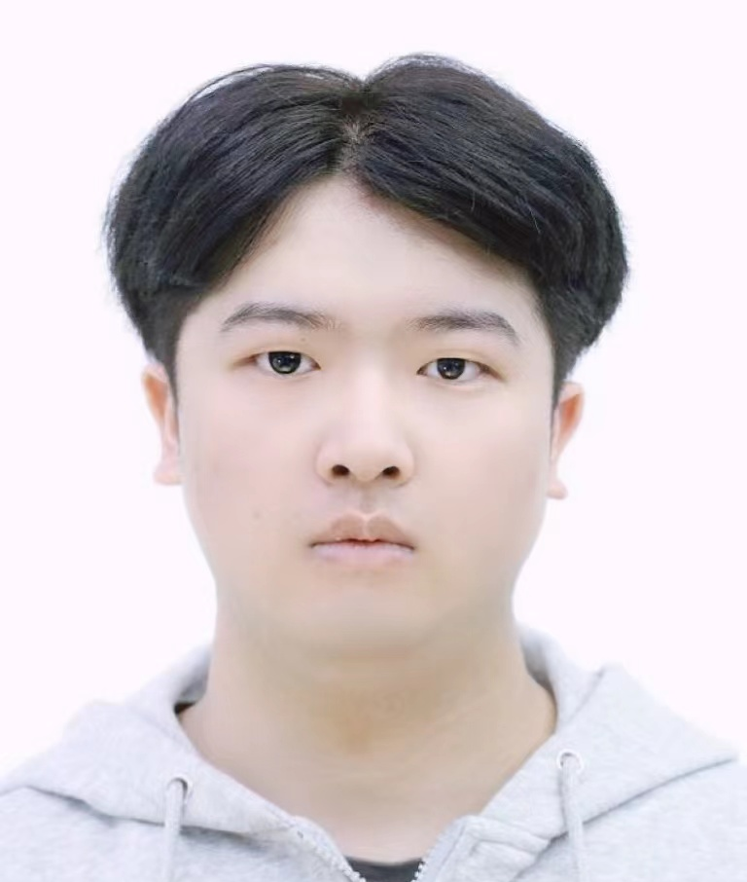
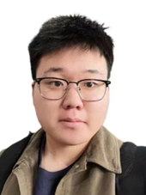
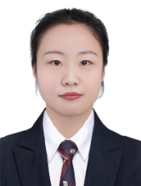
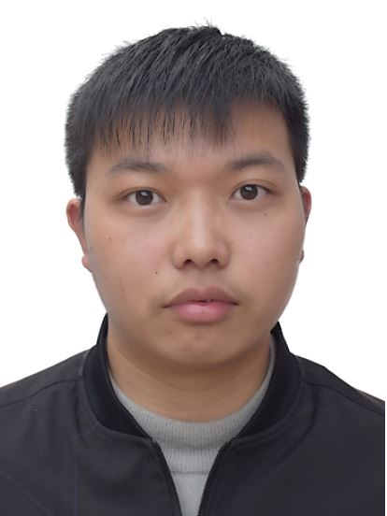
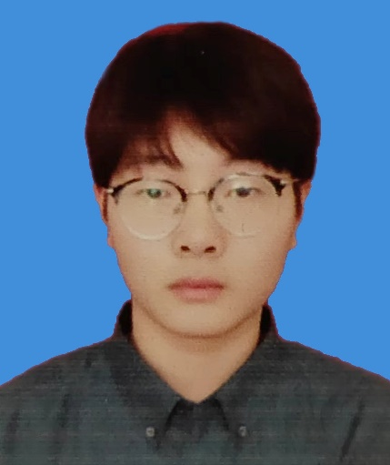
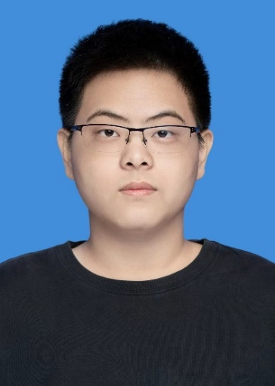
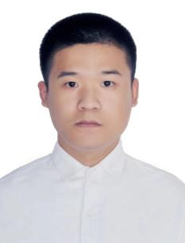
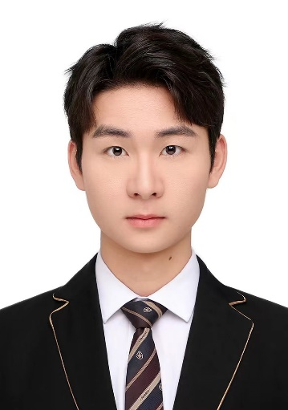
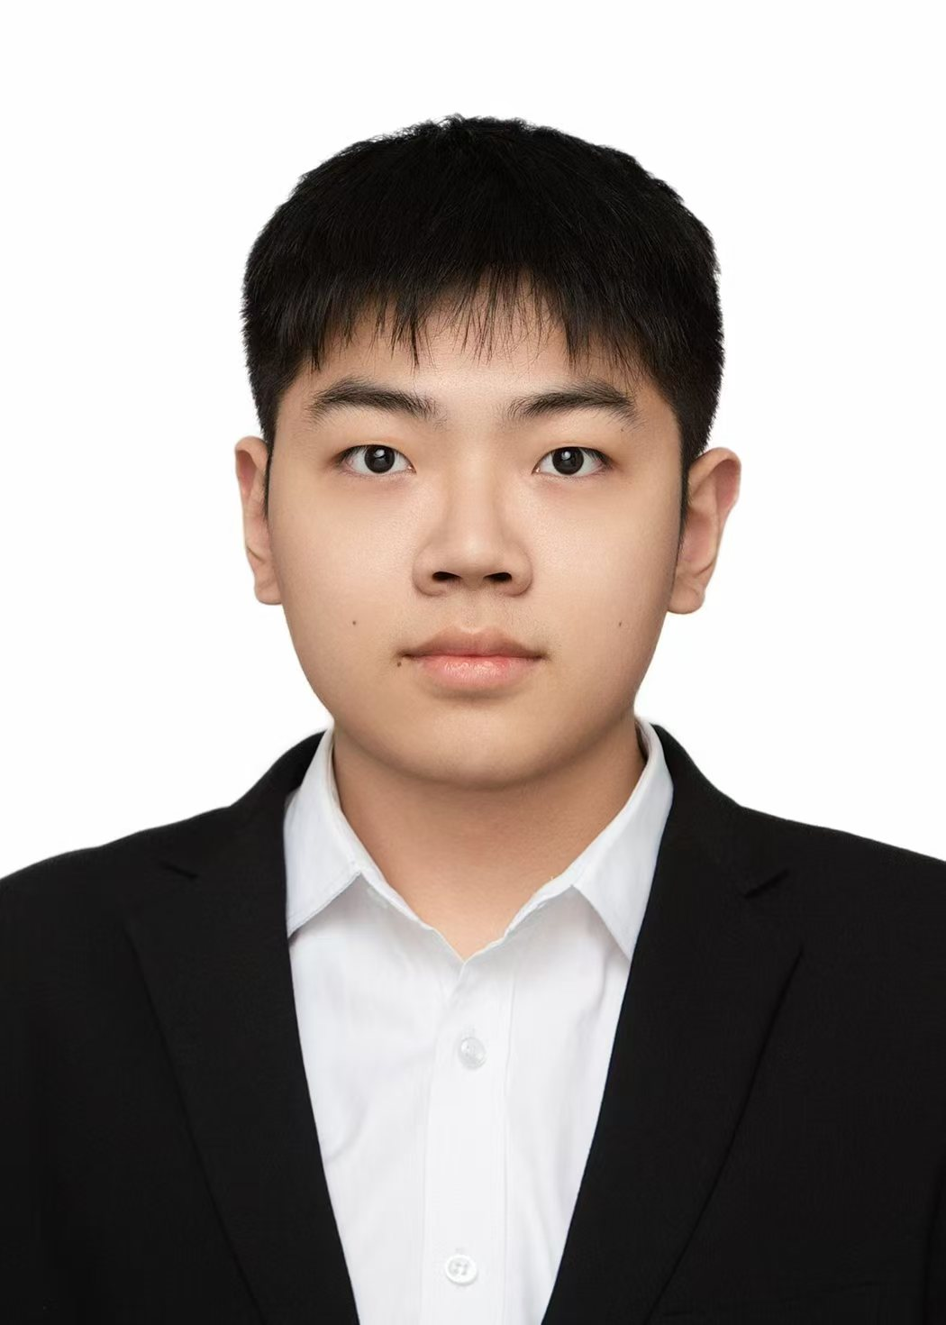
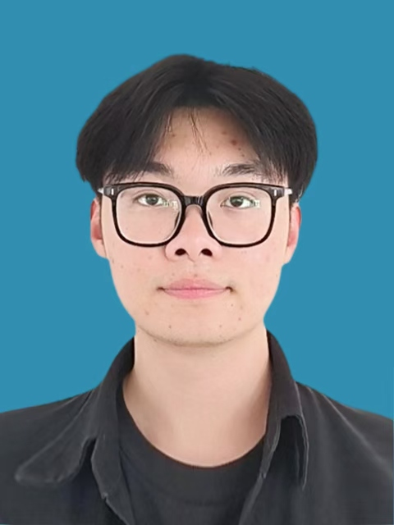
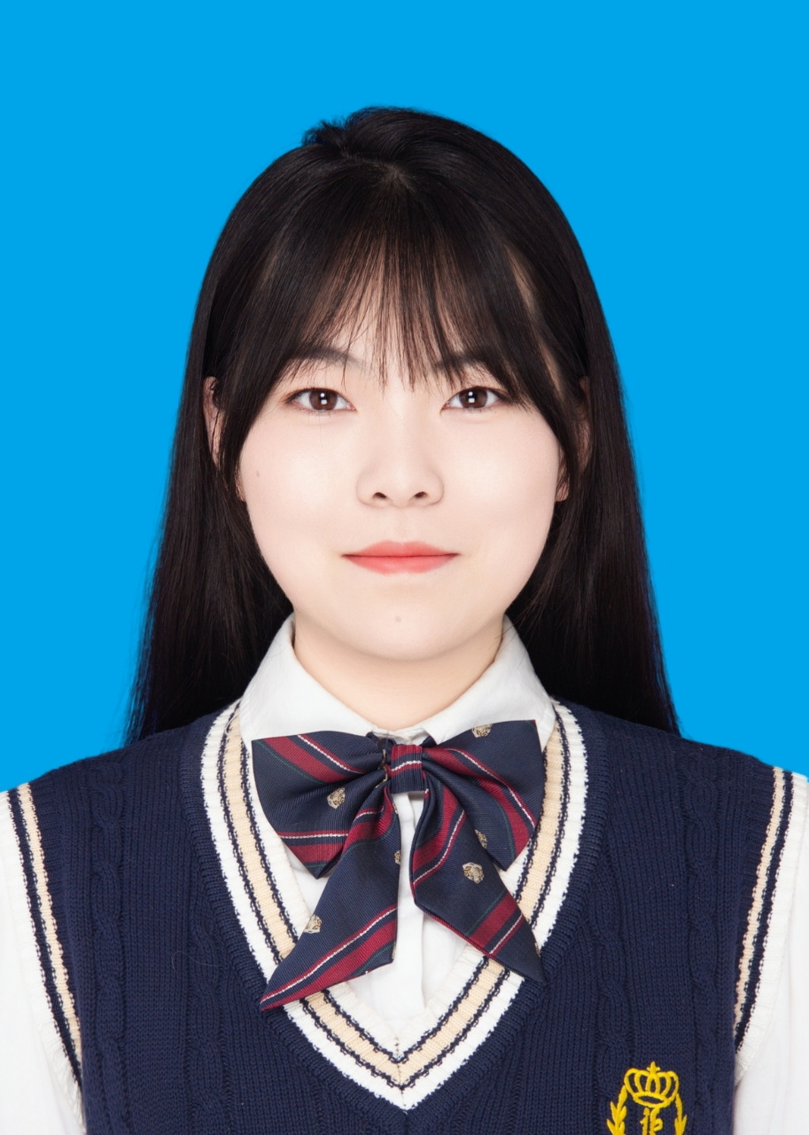
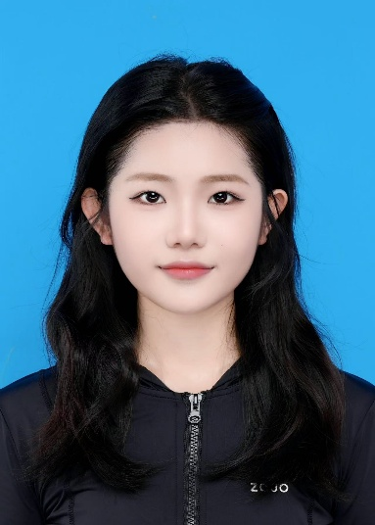
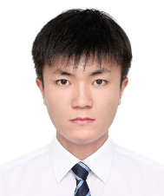
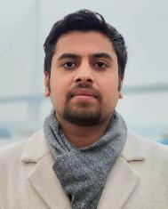
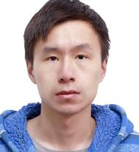
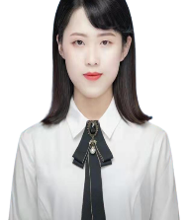
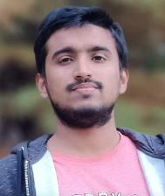
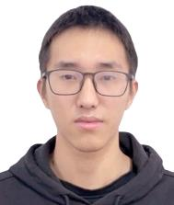
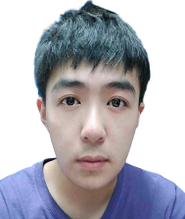
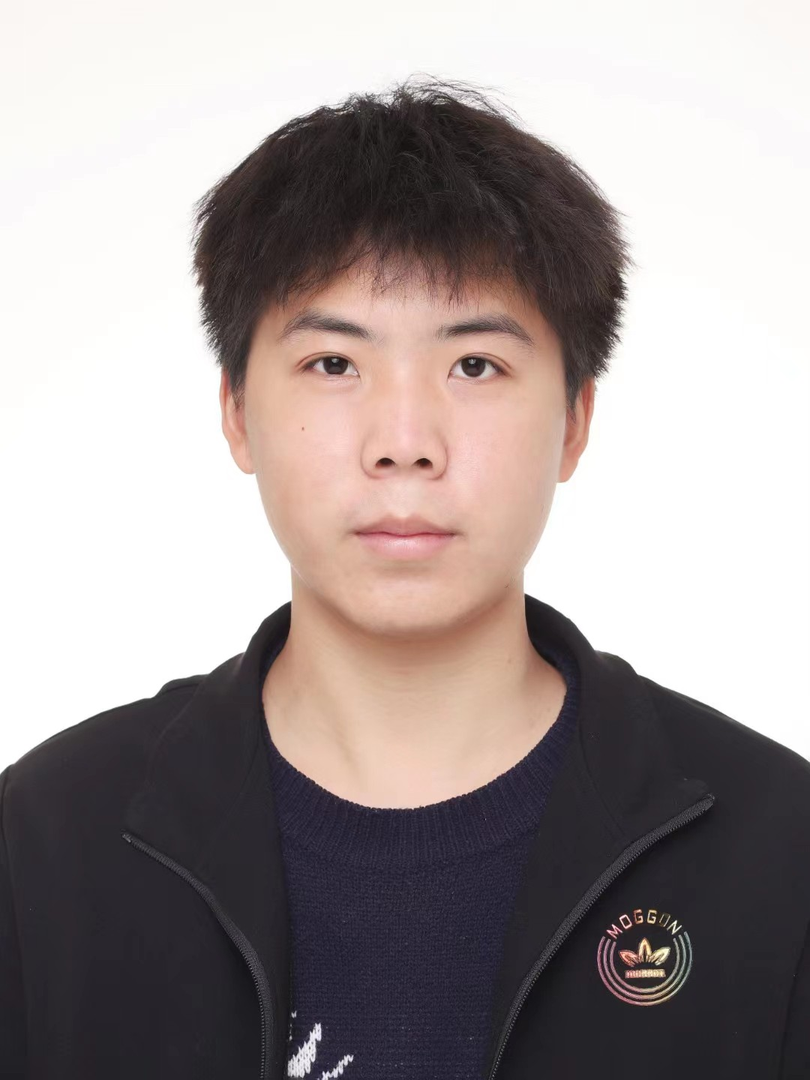
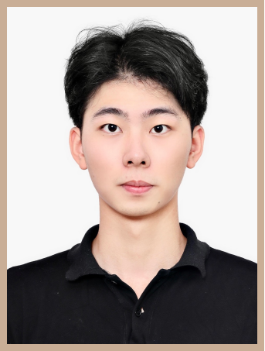

在读研究生：
何子明
安徽安庆人，2023年入学。主要从事颗粒物质流动力学及其人工智能（机器学习）研究。
刘中旭
安徽阜阳人，2023年入学。主要从事3D打印中颗粒物质流动与传热的实验研究。
侯海萌
山东潍坊人，2023年入学。主要从事粘附性颗粒的测量与表征技术以及颗粒物质流动力学的研究。
周志博
河南鹤壁人，2023年入学。主要从事颗粒物质流动力学研究。
汪家乐
安徽黄山人，2024年入学。主要从事颗粒物质流动力学及其人工智能（机器学习）研究。
管田
江苏溧阳人，2024年入学。主要从事先进制造中颗粒物质的实验研究和AIMD模拟。
郭利刚
河南安阳人，2024年入学。主要从事3D打印中装备设计研发以及颗粒物质流动与传热的实验研究。
牛菁苹
河南信阳人，2024年入学。主要从事粘附性颗粒的测量与表征技术以及颗粒物质流动力学的研究。
彭经纬
江苏扬州人，2025年入学。主要从事3D打印中装备设计研发以及实验研究。
桑祖晨
江苏扬州人，2025年入学。主要从事颗粒流动与传热及其人工智能（机器学习）研究。
胡诗雨
江苏苏州人，2025年入学。主要从事数值模拟及实验研究。
叶秀妹
安徽宿州人，2025年入学。主要从事颗粒流动与传热及其人工智能（机器学习）研究。
已毕业研究生：
顾益青
江苏盐城人，2022年毕业。
主要从事颗粒物质流动力学的实验研究。
毕业后在华东理工大学攻读博士学位。
Tareq
孟加拉国人，2022年毕业。主要从事颗粒物质流动力学的离散元模拟研究。
毕业后在哈工大深圳校区攻读博士学位。
朱铭
江苏扬州人，2023年毕业。
主要从事绿色能源（高温相变储能）中流动与传热的研究。
毕业后在上海一企业从事研发。
徐蕊
安徽六安人，2023年毕业。
主要从事颗粒物质流动力学的离散元模拟研究。
毕业后在江苏常州一企业从事研发。
Arifur
孟加拉国人，2023年毕业。主要从事颗粒物质流动力学的离散元模拟研究。
毕业后在哈工大深圳校区攻读博士学位。
葛兰洲
江苏镇江人，2024年毕业。
主要从事颗粒物质流动力学的实验研究。
毕业后在杭州一外企从事研发。
徐佳明
吉林松原人，2024年毕业。
主要从事绿色能源(风力机)中颗粒多相流动的数值模拟研究。
毕业后在南京一企业从事研发。
轩文彬
河南周口人，2022年入学。主要从事颗粒物质流动力学的实验研究。
毕业后在常州一增材制造企业从事研发。
许玉伦
江西南昌人，2022年入学。
主要从事先进制造中颗粒物质的AIMD模拟。
毕业后在苏州一台企（集成电路行业）从事研发。
王苏情
山东济宁人，2022年入学。
主要从事绿色食品加工过程中颗粒吸湿的分子动力学模拟和机器学习研究。
毕业后在一家企业从事设计和研发。

